Slide 1
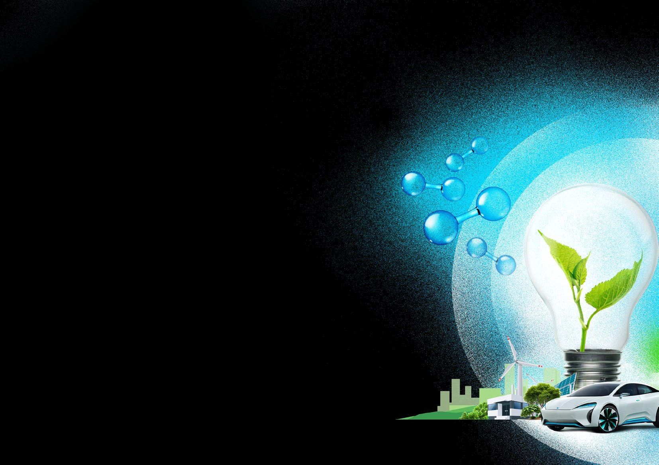
Scenariusz zajęć lekcyjnych nr 6
TEMAT LEKCJI:
Magazynowanie wodoru
POZIOM EDUKACYJNY: podstawowy
GRUPA DOCELOWA: uczniowie szkół podstawowych (10-14) i ponadpodstawowych (15-19 lat)
CZAS ZAJĘĆ: 45 minut (jednostka lekcyjna) PRZEDMIOT: fizyka, chemia, inne zajęcia związane z tematyką energetyki i infrastruktury
Projekt dofinansowany ze środków budżetu państwa, przyznanych przez Ministra Edukacji i Nauki w ramach Programu „Społeczna odpowiedzialność nauki II”

Slide 2
INFORMACJE
DLA NAUCZYCIELA
Scenariusz nr 6 // POZIOM PODSTAWOWY // Magazynowanie wodoru
Co musisz wiedzieć przed zrealizowaniem zajęć?

Slide 3
Scenariusz nr 6 // POZIOM PODSTAWOWY // Magazynowanie wodoru
GRUPA DOCELOWA:
uczniowie szkół podstawowych (10-14 lat)
i ponadpodstawowych (15-19 lat)
PRZEBIEG LEKCJI
CZĘŚĆ 1 CZĘŚĆ 2
OKOŁO 25 MINUT OKOŁO 10 MINUT
CZAS ZAJĘĆ:
45 minut
CZĘŚĆ 3
PRZEDMIOT:
fizyka, chemia, inne zajęcia związane
z tematyką energetyki i infrastruktury
OKOŁO 10 MINUT
CEL LEKCJI / EFEKTY EDUKACYJNE:
uczniowie poznają różne modele systemu elektroenergetycznego, znają emisyjność modeli systemu elektroenergetycznego, rozumieją wyzwania dla systemu opartego o pogodozależne OZE, rozumieją znaczenie magazynowania energii,
poznają możliwości magazynowania wodoru.
Nauczyciel dzieli uczniów na grupy 4-5 osobowe
i przekazuje elementy symulatora systemu elektroenergetycznego wraz z instrukcją.
Nauczyciel tłumaczy zasady gry.
Uczniowie zaczynają od energetyki konwencjonalnej (3-4 minuty, nie ma możliwości „zwycięstwa”).
Scenariusz z OZE + mały magazyn energii (około
10 minut, niewielkie szanse na „zwycięstwo”).
Scenariusz z OZE + duży magazyn energii (około 10 minut, duże szanse na
„zwycięstwo”).
Nauczyciel prowadzi dyskusję wy- korzystując przykładowe pytania:
Który model systemu elektroenergetycznego jest najbardziej stabilny?
Dlaczego energetyka odchodzi od paliw?
Jakie są największe wyzwania stojące przed OZE?
Jak duże musimy wybudować instalacje OZE, aby zaspokoić potrzeby miasta?
Jaką dużą rolę odgrywają magazyny energii?
Jak magazynować energię? Jakie wyzwania stoją przed magazynowaniem energii?
Nauczyciel przeprowadza krótki wykład na bazie przygotowanej prezentacji, który pokazuje moż- liwości magazynowania energii w postaci wodoru.
MATERIAŁY:
plansze z warunkami pogodowymi plansze z modelami energetyki żetony energii/CO
kostka do gry
2
instrukcja symulatora prezentacja
METODY PRACY:
praca w grupach dyskusja z nauczycielem wykład

Slide 4
UCZEŃ
Zadania dla uczestników zajęć lekcyjnych
Scenariusz nr 6 // POZIOM PODSTAWOWY // Magazynowanie wodoru

Slide 5
Scenariusz nr 6 // POZIOM PODSTAWOWY // Magazynowanie wodoru
UCZEŃ
KARTA PRACY // Symulator systemu elektroenergetycznego
ZADANIE 1
Za chwilę zagrasz w grę „Symulator systemu elektroenergetycznego”. Zacznij od wycięcia poniższych elementów, które będą Ci potrzebne do gry jako „żetony energii”. Drugą stronę żetonu podpisz każdorazowo symbolem dwutlenku węgla (CO_{²}). Przygotuj także kostkę do gry.
Elementy do wycięcia:
Rewers

Slide 6
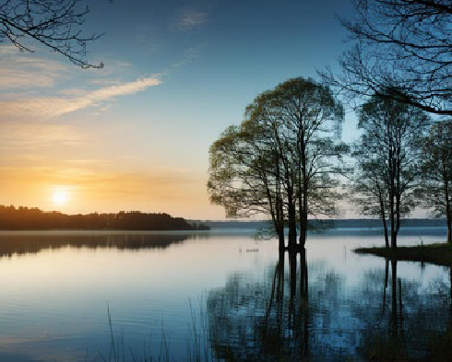
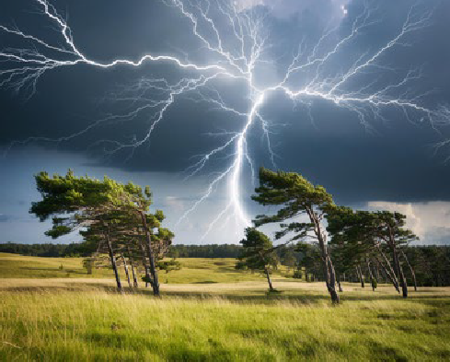
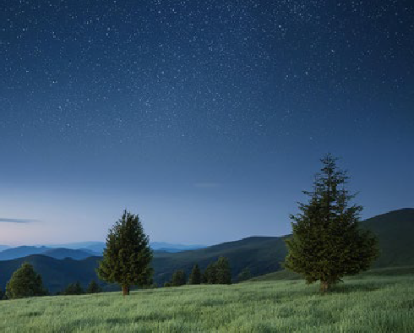
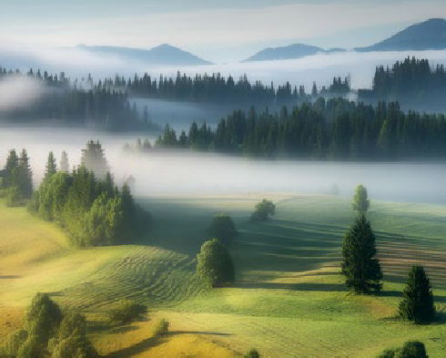
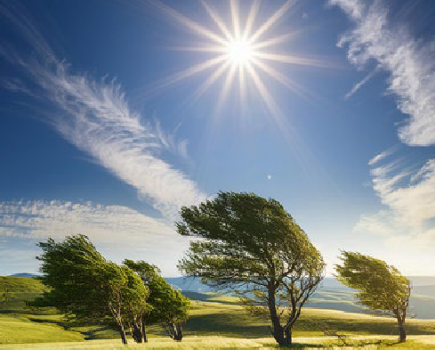
Scenariusz nr 6 // POZIOM PODSTAWOWY // Magazynowanie wodoru
UCZEŃ
KARTA PRACY // Symulator systemu elektroenergetycznego
ZADANIE 2
Przeczytaj uważniej zasady gry.
1. BEZWIETRZNY WIECZÓR
2. BURZOWE POPOŁUDNIE
Rzuć kostką do gry i wylosuj numer z warunkami atmosferycznymi, w których będzie pracował Twój system. Każda wylosowana opcja pogodowa posiada dostępne zasoby energetyczne słońca i wiatru na różnym poziomie (wartości cyfrowe).
Bazując na dostępnym w danym scenariuszu systemie produkcji energii (PRODUK- CJA), pobierz odpowiednią liczbę żetonów energii (ilość energii jest zależna od rodza- ju i mocy elektrowni, ale też warunków atmosferycznych). Elektrownie konwencjo- nalne działają niezależnie od warunków pogodowych.
Miasto zużywa 4 jednostki energii na turę - przenieś żetony wyprodukowanej energii do miasta oraz do/z magazynu energii. Pamiętaj:
Jeżeli korzystałeś z elektrowni konwencjonalnej, odwróć żetony na stronę CO₂ i zostaw w mieście.
Jeżeli korzystałeś z instalacji OZE, odłóż żetony do późniejszego wykorzystania.
Jeżeli posiadasz nadwyżki energii (ponad konsumpcję energii), przenieś pozostałe żetony do magazynu energii.
Jeżeli brakuje Ci energiii do zasilania miasta, skorzystaj z energii (żetonów) z magazynu.
Magazyn energii ma ograniczoną pojemność. Jeżeli zostaje Ci nadmiar energii, a ma- gazyn jest pełen, odłóż żetony do późniejszego wykorzystania.
Jeżeli nie uda Ci się zasilić miasta w pełni – przegrywasz.
Jeżeli osiągniesz emisje na poziomie 30 jednostek CO₂ - przegrywasz.
Zakończ turę i wróć do punktu 1.
SŁOŃCE – 4
WIATR – 0
SŁOŃCE – 1 WIATR – 5
3. CICHA, LETNIA NOC
4. JESIENNA NOC
SŁOŃCE – 0
WIATR – 1
SŁOŃCE – 0 WIATR – 3
5. MGLISTY PORANEK
6. SŁONECZNY I WIETRZNY DZIEŃ
Warunki zwycięstwa: Przetrwaj 15 tur!
SŁOŃCE – 1
WIATR – 2
SŁOŃCE – 6 WIATR –3

Slide 7
Scenariusz nr 6 // POZIOM PODSTAWOWY // Magazynowanie wodoru
UCZEŃ
KARTA PRACY // Symulator systemu elektroenergetycznego
System elektroenergetyczny oparty o jednostki konwencjonalne
W tym scenariuszu bazujemy na elektrowni wykorzystującej paliwa kopalne. Scenariusz ten obarczony jest wysoką emisją gazów cieplarnianych oraz koniecznością importu surowców energetycznych. Umieść na start 2 jednostki energii w magazynie.
PLANSZA DO GRY
MIASTO
-4
ELEKTROWNIA
NA PALIWA KOPALNE 4
MAGAZYN ENERGII
(max 2)
PRODUKCJA
MAGAZYN
ZUŻYCIE

Slide 8
Scenariusz nr 6 // POZIOM PODSTAWOWY // Magazynowanie wodoru
UCZEŃ
KARTA PRACY // Symulator systemu elektroenergetycznego
PLANSZA DO GRY
System elektroenergetyczny oparty całkowicie na OZE z dużym magazynem energii w postaci wodoru
Umieść na start 2 jednostki energii w magazynie.
FARMA WIATROWA
(max 4)
MIASTO
-4
FARMA SŁONECZNA
(max 5)
MAGAZYN ENERGII
(max 20)
PRODUKCJA
MAGAZYN
ZUŻYCIE

Slide 9
Scenariusz nr 6 // POZIOM PODSTAWOWY // Magazynowanie wodoru
UCZEŃ
KARTA PRACY // Symulator systemu elektroenergetycznego
System elektroenergetyczny oparty o elektrownię konwencjonalną + OZE + bateryjny magazyn energii
Połowa mocy wytwórczej elektrowni konwencjonalnej została zastąpiona przez OZE oraz mały magazyn bateryjny do stabilizowania dostaw energii. Umieść na start 2 jednostki energii w magazynie.
PLANSZA DO GRY
FARMA WIATROWA
(max 1)
FARMA SŁONECZNA
(max 2)
MIASTO
-4
ELEKTROWNIA KONWENCJO- NALNA
4
MAGAZYN ENERGII
(max 2)
PRODUKCJA
MAGAZYN
ZUŻYCIE

Slide 10
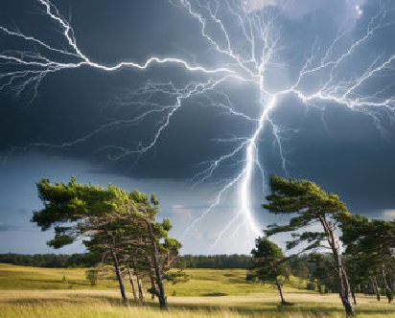
Scenariusz nr 6 // POZIOM PODSTAWOWY // Magazynowanie wodoru
NAUCZYCIEL
KARTA PRACY // Symulator systemu elektroenergetycznego
Przykład rozgrywki dla scenariusza elektrowni konwencjonalnej + OZE + magazyn bateryjny energii
TURA NUMER
1.
1.
LOSOWANIE WARUNKÓW
Na kostce wypadło liczba 2
– wybierz „Burzowe popołudnie”.
2.
PRODUKCJA
Weź 4 jednostki energii:
1 żeton z farmy słonecznej (osiągnięto limit warunków pogodowych),
1 żeton z farmy wiatrowej (osiągnięto limit wielkości elektrowni wiatrowej),
2 żetony z elektrowni konwencjonalnej.
3.
ZUŻYCIE ENERGII
– przenieś 4 żetony energii do miasta
odwróć 2 żetony na stronę CO₂ (pochodzą z elektrowni konwencjonalnej)
odłóż 2 żetony z powrotem do stosu z żetonami - (pochodzą z OZE).
4.
MAGAZYN
Poziom energii w magazynie pozostaje bez zmian. Miasto jest zasilane, gra toczy się dalej. Miasto ma 2 jednostki CO₂
– to mniej niż limit, gra toczy się dalej.
Zakończ turę i wróć do punktu 1.
2. BURZOWE POPOŁUDNIE
FARMA SŁONECZNA
(max 2)
MIASTO –4
MAGAZYN ENERGII
(max 2)
FARMA WIATROWA
(max 1)
SŁOŃCE – 1 WIATR – 5
ELEKTROWNIA KONWENCJONALNA 2

Slide 11
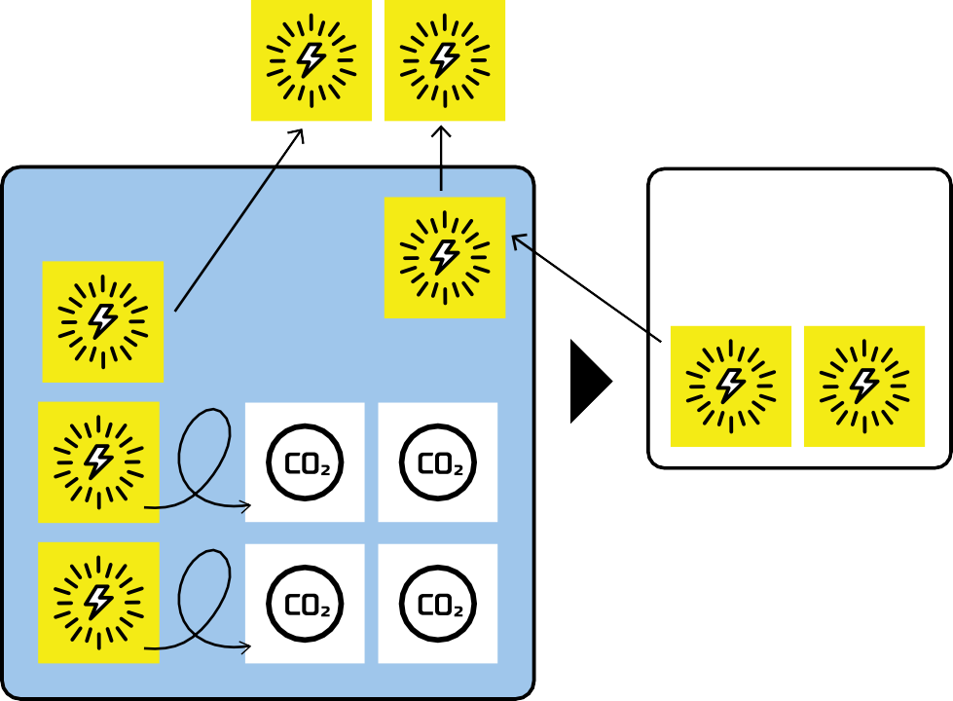
Scenariusz nr 6 // POZIOM PODSTAWOWY // Magazynowanie wodoru
NAUCZYCIEL
KARTA PRACY // Symulator systemu elektroenergetycznego
Przykład rozgrywki dla scenariusza elektrowni konwencjonalnej + OZE + magazyn bateryjny energii
TURA NUMER
2.
1.
LOSOWANIE WARUNKÓW
na kostce wypadło liczba 4 – wybierz „Jesienna noc”.
2.
PRODUKCJA
Weź 3 jednostki energii:
0 żetonów z farmy słonecznej (nie osiągnięto limitu warunków pogodowych),
1 żeton z farmy wiatrowej (osiągnięto limit wielkości elektrowni wiatrowej),
2 żetony z elektrowni konwencjonalnej.
3.
ZUŻYCIE ENERGII
Przenieś 3 żetony energii do miasta,
4.
MAGAZYN
Brakuje energii, dobierz jeden żeton z magazynu. Miasto jest zasilane, gra toczy się dalej. Miasto ma 4 jednostki CO₂ - to mniej niż limit, gra toczy się dalej.
odwróć 2 żetony na stronę CO (pocho-
2
dzą z elektrowni konwencjonalnej), odłóż
1 żeton z powrotem do stosu z żetonami – (pochodzi z OZE).
Zakończ turę i wróć do punktu 1.
4. JESIENNA NOC
FARMA SŁONECZNA
(max 2)
MIASTO –4
MAGAZYN ENERGII
(max 2)
FARMA WIATROWA
(max 1)
SŁOŃCE – 0 WIATR – 3
ELEKTROWNIA KONWENCJONALNA 2

Slide 12
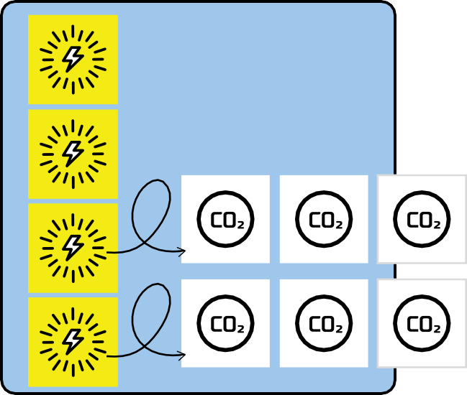
Scenariusz nr 6 // POZIOM PODSTAWOWY // Magazynowanie wodoru
NAUCZYCIEL
KARTA PRACY // Symulator systemu elektroenergetycznego
Przykład rozgrywki dla scenariusza elektrowni konwencjonalnej + OZE + magazyn bateryjny energii
TURA NUMER
3.
1.
LOSOWANIE WARUNKÓW
na kostce wypadło liczba 6
– wybierz „Słoneczny i wietrzny dzień”.
2.
PRODUKCJA
Weź 5 jednostek energii:
2 żetony z farmy słonecznej (osiągnięto limit wielkości farmy słonecznej),
1 żeton z farmy wiatrowej (osiągnięto limit wielkości elektrowni wiatrowej),
2 żetony z elektrowni konwencjonalnej.
3.
ZUŻYCIE ENERGII
Przenieś 4 żetony energii do miasta, od- wróć 2 żetony na stronę CO₂ (pochodzą z elektrowni konwencjonalnej), odłóż 2 żetony z powrotem do stosu z żetonami (pochodzi z OZE). Nadmiar energii.
4.
MAGAZYN
Przenieś jeden żeton energii do magazynu. Miasto jest zasilane, gra toczy
się dalej. Miasto ma 6 jednostek CO - to
mniej niż limit, gra toczy się dalej.
2
Zakończ turę i wróć do punktu 1.
6. SŁONECZNY I WIETRZNY DZIEŃ
FARMA SŁONECZNA
(max 2)
MIASTO –4
MAGAZYN ENERGII
(max 2)
FARMA WIATROWA
(max 1)
SŁOŃCE – 6 WIATR –3
ELEKTROWNIA KONWENCJONALNA 2

Slide 13
NAUCZYCIEL
Materiały z informacjami dla nauczyciela o wodorze. Slajdy można zaprezentować uczniom w trakcie zajęć.
Scenariusz nr 6 // POZIOM PODSTAWOWY // Magazynowanie wodoru

Slide 14
Scenariusz nr 6 // POZIOM PODSTAWOWY // Magazynowanie wodoru
NAUCZYCIEL
KARTA WIEDZY //
Elektryfikacja w transformacji energetyki a magazyny
Jednym z celów społeczeństwa w XXI wieku jest złagodzenie skutków kryzysu klimatycznego. Rozwiązaniem jest ograniczenie emisji szkodli- wych zanieczyszczeń do atmosfery, w tym dwutlenku węgla (CO₂). Co- raz więcej państw stopniowo odchodzi od konsumpcji paliw kopalnych w energetyce, ale także w procesach przemysłowych. Możliwe jest to po- przez wykorzystanie energii elektrycznej produkowanej w sposób beze- misyjny. Jednym z filarów transformacji gospodarczej jest elektryfikacja gospodarki i energetyki, co wiąże się z procesem tzw. sector couplingu (łączenie sektorów).
Jedną z odpowiedzi
na stawiane warunki jest wodór, dzięki któremu można magazynować bezemisyjną energię, co umożliwia przesunięcie jej konsumpcji w czasie.
Wyzwaniem elektryfikacji kolejnych gałęzi gospodarki jest zapewnienie wystarczającego wolumenu energii elektrycznej, która w większości bę- dzie pochodzić z OZE, czyli niestabilnych i pogodozależnych źródeł ener- gii. Odpowiedzią są technologie magazynowania energii. Rozwiązania te powinny się cechować następującymi parametrami:
korzystanie z tanich i łatwo dostępnych materiałów, wysoka gęstość energetyczna (pojemność baterii), niski lub zerowy ślad węglowy,
możliwie jak najdłuższy czas magazynowania energii,
żywotność magazynu (liczba cykli ładowania-rozładowania magazynu).

Slide 15
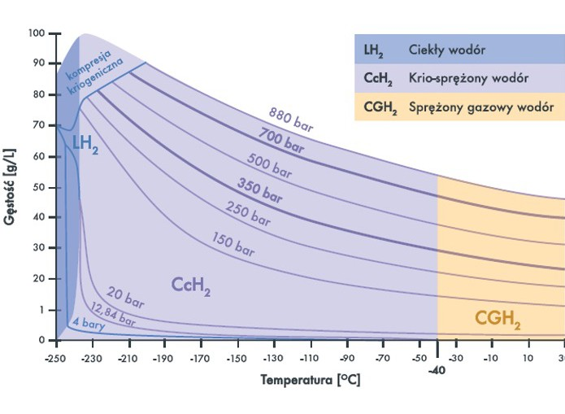
Scenariusz nr 6 // POZIOM PODSTAWOWY // Magazynowanie wodoru
NAUCZYCIEL
KARTA WIEDZY //
Magazynowanie wodoru – ograniczenia fizyczne
Wodór, jako najlżejszy pierwiastek we Wszechświecie, cechuje się bardzo korzystnym stosunkiem gęstości energii do jego masy. Oznacza to, że jest wydajnym nośnikiem energii. Z drugiej strony gęstość energii w porówna- niu do objętości pozostaje na niskim poziomie. Te parametry teoretycznie wymagają stosowania wyjątkowo dużych zbiorników w celu uzyskania tej samej ilości energii, jak w przypadku paliw kopalnych. Aby temu zapobiec, konieczne jest zastosowanie co najmniej jednego z następujących para- metrów: wysokie ciśnienie, niska temperatura lub materiały, które oddzia- łują z wodorem (chemicznie lub fizycznie).
Gęstość wodoru w zależności od ciśnienia i temperatury
Żrodło: D. Kis, A review on the factors of liner collapse in type IV hydrogen storage vessels, International Journal of Hydrogen Energy 50 (2024), https://doi.org/10.1016/j.ijhydene.2023.09.316

Slide 16
Scenariusz nr 6 // POZIOM PODSTAWOWY // Magazynowanie wodoru
NAUCZYCIEL
KARTA WIEDZY //
Magazynowanie energii
MAGAZYNY WODORU
Jednym z filarów transformacji energetycznej jest bezemisyjna produkcja energii z wykorzy- staniem magazynów energii. Ważnym elemen- tem tego procesu jest produkcja tzw. zielonego wodoru, otrzymywanego w procesie elektrolizy wody. Istotnym celem stawianym magazynom energii jest możliwość szerokiego zastosowania po stronie konsumpcji energii. Specyfikacja ma- gazynu energii w postaci wodoru będzie zależała od skali zapotrzebowania energii i przeznaczenia energii. Liczba rozwiązań nie świadczy o skom- plikowaniu technologii magazynowania energii, a o szerokich możliwościach zastosowania tech- nologii wodorowej. Szczegóły przedstawia wy- kres obok.
Magazyn wodoru
Wodór ograniczony materiałowo
Wodór ograniczony fizycznie
Wodór związany
w objętości materiału
Wodór związany powierzchniowo
Ciekły wodór
Temperatura poniżej
-240˚C
Zbiorniki kroi-
-ciśnieniowe
Stosowane zarówno wysokie ciśnienia jak
i niska temperatura
Zbiorniki ciśnieniowe
Przyjęte ciśnienia 350 bar
oraz 700 bar
Chemisorpcja
Absorpcja
Magazyny wielkoskalowe
Podziemne magazyny wodoru
– kawerny solne
– wyeksploatowane złoża ropy naftowej / gazu ziemnego

Slide 17
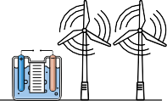
Scenariusz nr 6 // POZIOM PODSTAWOWY // Magazynowanie wodoru
NAUCZYCIEL
KARTA WIEDZY //
Magazynowanie wodoru zależy od zastosowań
Sposób przesyłu i magazynowania zależy od wielu czynników:
końcowego odbiorcy, zastosowania wodoru,
ilości magazynowania wodoru, odległości od producenta wodoru, istniejącej infrastruktury, częstotliwości dostaw.
ŁAŃCUCH DOSTAW
KONWERSJA
TRANSPORT
MAGAZYNOWANIE
ZAPOTRZEBOWANIE
LH_{²}
GH_{²}
regazyfikacja
LH_{²}
lotnictwo
LH trailery
LH_{²} import
wod²ór ciekły
LH_{²} magazyny
wodór ciekły
GH_{²} trailery
wodór ciekły
wodór gazowy
przemysł
Ta różnorodność nie świadczy
o skomplikowaniu systemu, a o licznych zastosowaniach wodoru, a także
o potencjale rozwoju gospodarki wodorowej.
LH_{²} statek
LH
GH_{²} import
wodór ciekły
GH_{²} gazociągi
²
wodór gazowy
wodór gazowy
H₂ H₂
zastosowania mobilne
LH
²
LH₂
GH
²
LH kolej
GH_{²}
skroplenie
wodó²r ciekły
mieszkalnictwo
LH
GH_{²} produkcja
/GH²
(krajowa) wodór gazowy
GH_{²} gazociągi
GH_{²} kawerny solne
w zależn²ości od scenariusza
wodór gazowy
wodór gazowy
energetyka
Żródło: T. Bush, The role of liquid hydrogen in integrated energy systems–A case study for Germany, International Journal of Hydrogen Energy, 48, 99 (2023) https://doi.org/10.1016/j.ijhydene.2023.05.308

Slide 18
Scenariusz nr 6 // POZIOM PODSTAWOWY // Magazynowanie wodoru
NAUCZYCIEL
KARTA WIEDZY //
Gazowy wodór skompresowany (CGH_{²})
Najczęściej wykorzystywaną metodą przechowywania wodoru jest jego magazynowanie pod wysokim ciśnieniem w zbiornikach, które operują w stan- dardach 35 MPa (250 bar) oraz 70 MPa (700 bar). Kształt tych zbiorników jest podobny do typowych butli gazowych i wymagają specjalnych materia- łów i powłok. Wodór, oprócz surowych wymagań dotyczących szczelności, wywołuje także zwiększoną kruchość stali, co staje się istotnym wyzwaniem przy budowie zarówno magazynów wodoru, jak i rurociągów do przesyłu gazu. Z kolei przechowywanie wodoru pod wysokim ciśnieniem wymaga speł- nienia odpowiednich norm wytrzymałościowych. Dodatkowo, projektując zbiorniki, należy optymalizować ich konstrukcję pod kątem minimalizacji masy - grubsze powłoki zwiększają wytrzymałość, zwiększają też wagę. Zbiorniki ciśnieniowe przeznaczone do przechowywania sprężonego gazu są podzielone na 4 rodzaje.
TYP I
To zbiorniki ciśnieniowe wykonane w całości z meta- lu. Z reguły są wykonane z aluminium lub stali. Jest to najtańsza technologia, ale jednocześnie zbiorniki są najcięższe. Pozwalają na przechowywanie wodoru pod ciśnieniem 50 MPa (500 bar).
TYP III
Składa się głównie z włókna węglowego, które odpo- wiada za wytrzymałość struktury. W zbiornikach tych stosuje się metalową wkładkę zapewniającą szczelność. Rozwiązanie to jest około dwukrotnie lżejsze od typu II
BUDOWA ZBIORNIKÓW
TYP IV
To zbiorniki w pełni wykonane z kompozytu. Wkładka uszczelniająca wykonana jest z polimeru, zazwyczaj
z polietylenu wysokiej gęstości. Takie rozwiązanie jest najlżejsze i umożliwia przechowywanie wodoru pod ciśnieniem 100 MPa (1000 bar). Jest to rozwiązanie stosowane w komercyjnie produkowanych pojazdach z napędem wodorowym.
zbiornik metalowy
metalowa wkładka otoczona kompozytem
z włókna szklanego i polimerową osnową (GFRP)
metalowa wkładka otoczona kompozytem
z włókna węglowego
i polimerową osnową (CFRP)
polimerowa wkładka otoczona kompozytem
z włókna węglowego
i polimerową osnową (CFRP)
TYP II
Zbiorniki metalowe pokryte warstwą kompozytu z włók- na szklanego. Są podobne do zbiorników typu I, ale war- stwa metalu jest wzmocniona kompozytem, na przykład aluminium z włóknem szklanym lub stal z aramidem.
Dzięki temu masa całego zbiornika jest zmniejszona o około 30-40%, a jednocześnie zwiększona jest jego wytrzymałość na ciśnienie.
Źródło: Y. Su, Review of the Hydrogen Permeability of the Liner Material of Type IV On-Board Hydrogen Storage Tank, World Electr. Veh. J. 2021, 12(3), 130; https://doi.org/10.3390/wevj12030130

Slide 19
Scenariusz nr 6 // POZIOM PODSTAWOWY // Magazynowanie wodoru
NAUCZYCIEL
KARTA WIEDZY //
Wodór skroplony (LH_{²})
Wodór można doprowadzić do fazy ciekłej poprzez schłodzenie go do temperatury 20 K (-253˚C) przy ciśnieniu atmosferycznym. Poprawia to zdecydowanie gęstość energii, co ułatwia przechowy- wanie wodoru w mniejszym zbiorniku. Proces schładzania wymaga jednak dużych nakładów energii, które pochłaniają do 30% energii magazynowanego wodoru. Ponadto, konieczne jest utrzymywanie cały czas niskich temperatur oraz stała kontrola ciśnienia zbiorniku. Odparowanie wodoru powoduje zwiększenie ciśnienia.
Wodór skroplony może być transportowany w termicznie izolowanych zbiornikach (na tankowcach lub w cysternach) lub dedykowaną siecią rurociągów. Rozwiązanie skroplonego wodoru używa się zazwyczaj przy potrzebie dostępu dużych wolumenów wodoru np. w transporcie morskim lub prze- myśle kosmicznym.

Slide 20
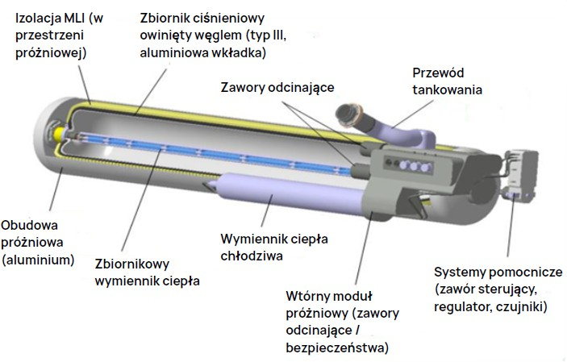
Scenariusz nr 6 // POZIOM PODSTAWOWY // Magazynowanie wodoru
NAUCZYCIEL
KARTA WIEDZY //
Wodór krio-sprężony (CcH_{²})
W gospodarce wodorowej rozwijane są technologie zbiorników, łączące wysokie ciśnienie z niską temperaturą. Wodór schładzany jest do tem- peratury -233˚C i utrzymywany w stanie gazowym. Pozwala to osiągnąć gęstość magazynowania na poziomie 80 g/l, co daje kilkukrotnie więk- szą gęstość energii niż w zbiornikach ciśnieniowych. Utrzymanie wodoru w stanie gazowym zapewnia szybkie kompresowanie. Zbiorniki do ma- gazynowania wodoru w stanie krio-ciśnieniowym są zbiornikami typu III z metalowa wyściółką.
BUDOWA ZBIORNIKA TYPU III Z METALOWĄ WYŚCIOŁKĄ
Przechowywanie wodoru w stanie krio-sprężonym pozwala uniknąć wy- zwań związanych z parowaniem wodoru oraz zwiększyć gęstość energii. Z drugiej strony stosowane są niższe ciśnienia (poniżej 300 barów), co nie wymaga stosowania zbiorników IV typu i zmniejsza potrzebę stosowania kompozytów z włókna węglowego.
Źródło: https://www.hyschools.com/resources/#storage

Slide 21
Scenariusz nr 6 // POZIOM PODSTAWOWY // Magazynowanie wodoru
NAUCZYCIEL
KARTA WIEDZY //
Wodorki metali
Alternatywą dla przechowywania wodoru w jego czystej, niezwiązanej postaci, są metody oparte na zdolności wodoru do absorpcji. Wodór może być przechowywany na powierzchni materiału poprzez proces adsorpcji w postaci molekularnej lub jednoatomowej. Może również ulec dysocjacji na atomy, które są wchłaniane przez ciało stałe i magazynowane w sieci krystalicznej, na przykład w wodorkach metali. Inne metody obejmują tworzenie silnych wiązań chemicznych przez atomy wodoru, co pro- wadzi do powstania związków chemicznych, takich jak złożone i chemiczne wodorki.
Wodorki metali powstają w wyniku reakcji niektórych metali z gazem wodorowym. Najbardziej prak- tyczne wodorki metali reagują w temperaturze pokojowej pod ciśnieniem wodoru wynoszącym 500 kPa. Przykłady wodorków metali to m.in. wodorek palladu (PdH), wodorek magnezu (MgH₂) oraz wodorek lantanu i niklu (LaNi₅Hx). Proces absorpcji wodoru przez takie metale jest egzotermiczny, natomiast desorpcja jest procesem endotermicznym, co oznacza, że do uwolnienia wodoru wyma- gana jest energia cieplna.

Slide 22
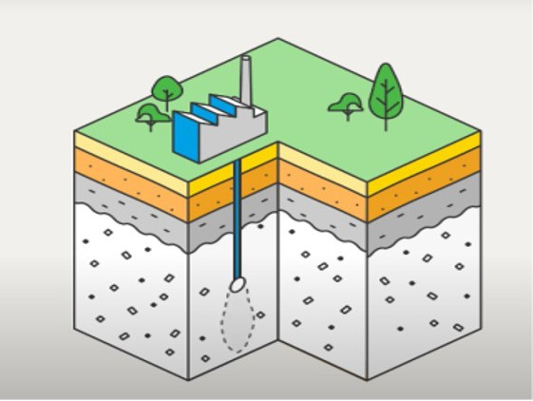
Scenariusz nr 6 // POZIOM PODSTAWOWY // Magazynowanie wodoru
NAUCZYCIEL
KARTA WIEDZY //
Magazyny wielkoskalowe
Wodór może być magazynowany w dużych ilościach pod ziemią, w jaskiniach, kawernach sol- nych i wyeksploatowanych polach naftowych i gazowych.
Wodór, ze względu na swój mały rozmiar cząsteczkowy, łatwo dyfunduje i wymaga zbiorni- ków o wysokiej szczelności. Najlepiej w tym celu sprawdzają się groty solne, ponieważ sól nie wchodzi w reakcje z wodorem i jest gazoszczelna. Metoda ta pozwala magazynować duże wolumeny wodoru, natomiast sprawność szacowana jest na poziomie 30%, co stanowi duże wyzwanie ekonomiczne dla przedsięwzięć tego typu. Sytuacja może ulec zmianie wraz z rozwojem gospodarek wodorowych i szerszym, komercyjnym użyciem wodoru.
Na całym świecie jest wiele lokalizacji wielkoskalowego składowania wodoru. Przykładem jest jaskinia solna ICI w Teesside w Anglii, w której znajduje się 95% czystego wodoru i 3 - 4% CO₂.
Źródło: https://www.hystock.nl/en/about-hystock/demonstration-hydrogen-storage-a8

Slide 23
Scenariusz nr 6 // POZIOM PODSTAWOWY // Magazynowanie wodoru
NAUCZYCIEL
ŹRÓDŁA DANYCH
D. Kis, A review on the factors of liner collapse in type IV hydrogen storage vessels, International Journal of Hydrogen Energy 50 (2024) https://doi.org/10.1016/j.ijhydene.2023.09.316
T. Bush, The role of liquid hydrogen in integrated energy systems–A case study for Germany, International Journal of Hydrogen Energy, 48, 99 (2023) https://doi.org/10.1016/j.ijhydene.2023.05.308
Y. Su, Review of the Hydrogen Permeability of the Liner Material of Type IV On-
-Board Hydrogen Storage Tank, World Electr. Veh. J. 2021, 12(3), 130; https://doi.org/10.3390/wevj12030130
Strona DEEP.KBB https://deep-kbb.de/
MATERIAŁY UZUPEŁNIAJĄCE
Magazynowanie energii, Academia, 65 (2021), s. 34-40
Hydrogen storage and delivery: Review of the state of the art technologies and risk and reliability analysis, International Journal of Hydrogen Energy 44 (2019) 12254-12269
Large-scale storage of hydrogen, International Journal of Hydrogen Energy, 44 (2019). 11901-11919
MATERIAŁY UZUPEŁNIAJĄCE WIEDZĘ O WODORZE
Strategia Bezpieczeństwa Technologii Wodorowych w Polsce na lata 2023-2030
https://itech.lukasiewicz.gov.pl/wp-content/uploads/2024/03/Strategia-bezpieczenstwa-technologii-wodorowych-w-Polsce-na-lata-2023-2030.pdf
Bezpieczeństwo w technologiach wodorowych
https://itech.lukasiewicz.gov.pl/2023/10/11/bezpieczenstwo-w-technologiach-wodorowych-w-8-raportach/
H₂: Opinie i preferencje Polek i Polaków
https://itech.lukasiewicz.gov.pl/2023/05/10/h2-opinie-i-preferencje-polek-i-polakow/
Wodór w Polsce w perspektywie 2030+ https://itech.lukasiewicz.gov.pl/2023/06/09/wodor-polsce-w-perspektywie-2030/

Slide 24
Projekt dofinansowany ze środków budżetu państwa, przyznanych przez Ministra Edukacji i Nauki w ramach Programu „Społeczna odpowiedzialność nauki II”

